Slide 1
https://www.youtube.com/watch?v=otEGaPGGpkk
Apeldoorn De enige plaats ter wereld waar De Wereldkampioenschappen WEG 1925 De Wereldkampioenschappen VELD 1972 De Wereldkampioenschappen BAAN 2011-2018 werden georganiseerd

Slide 2
De Baan aan de Orderparkweg 5e Wielerbaan in Apeldoorn 1953 - 1997

Slide 3
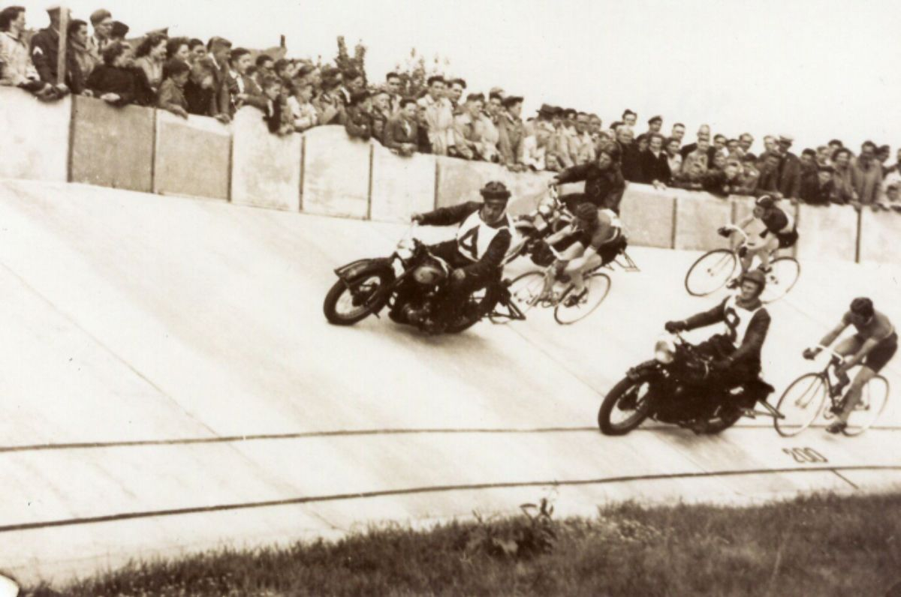
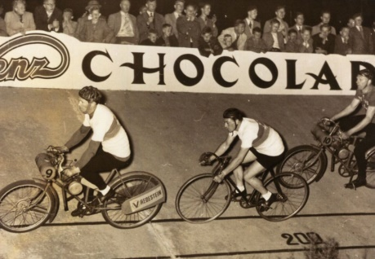

Slide 4
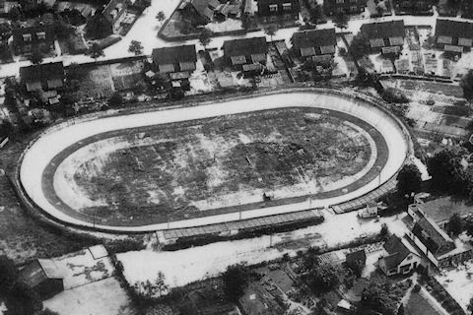

Slide 5
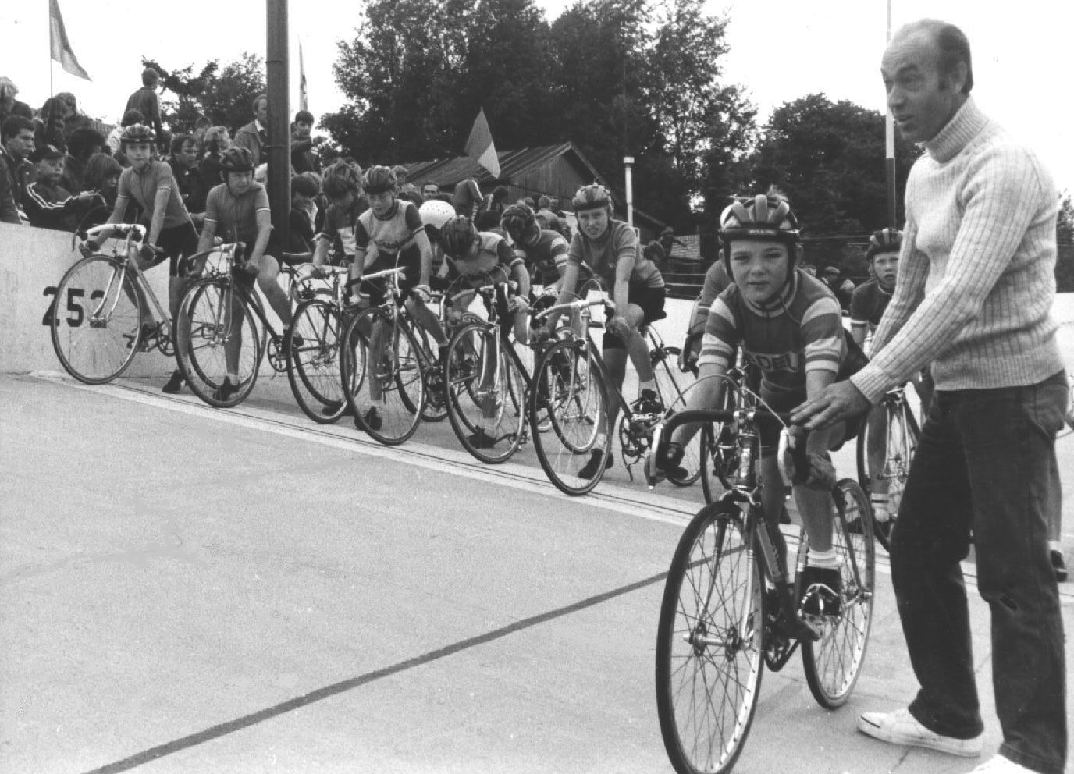

Slide 6
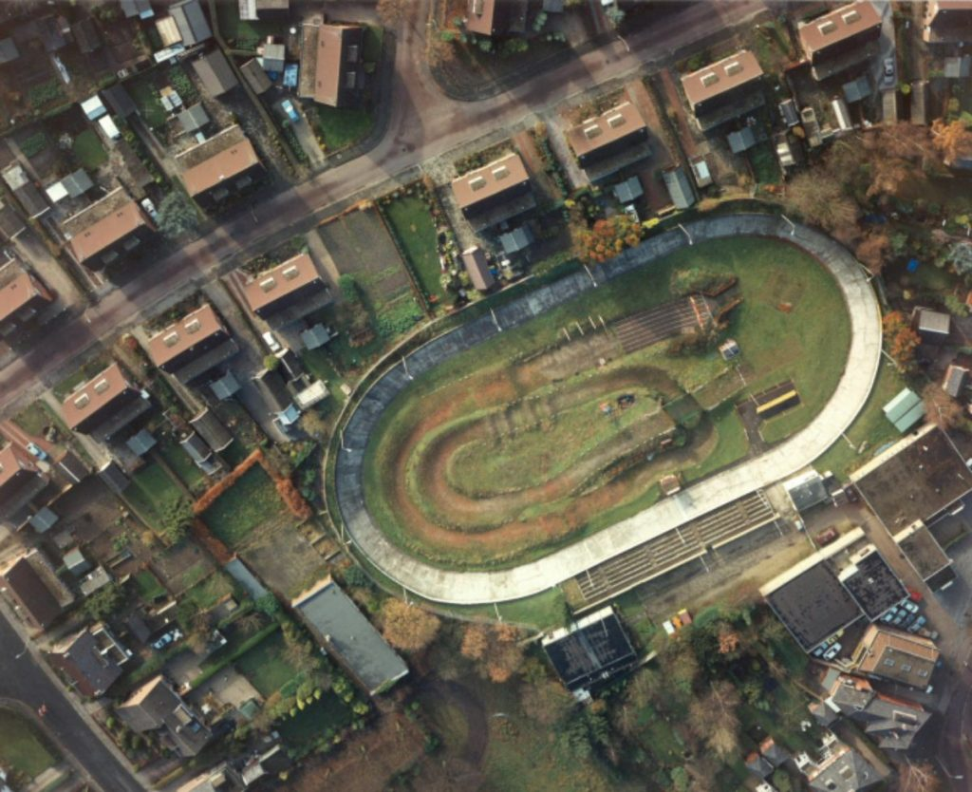

Slide 7
Het Begin van Het Einde 1997

Slide 8
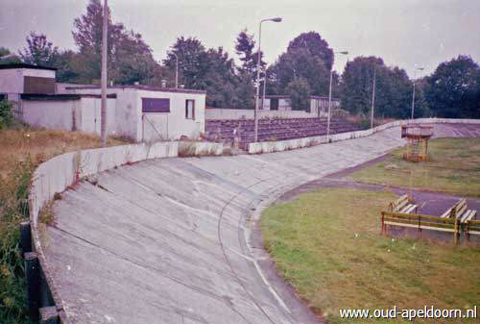
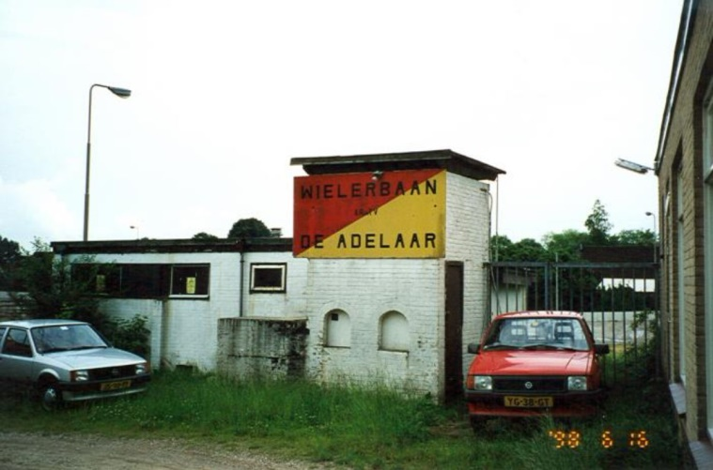

Slide 9
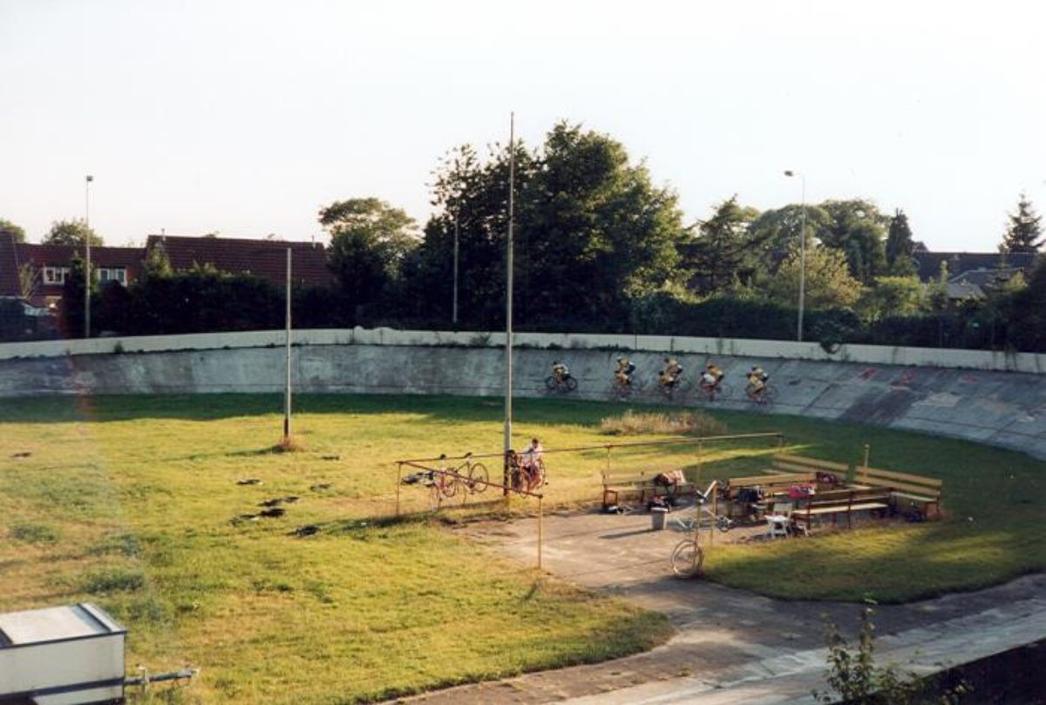

Slide 10
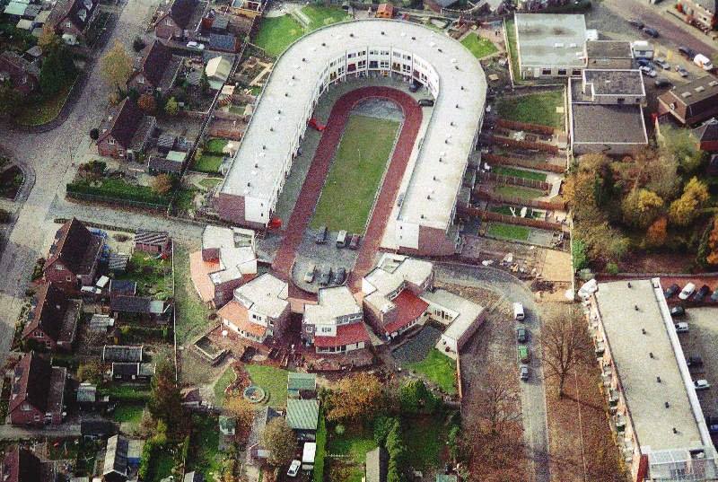

Slide 11
Het Zesde Begin 2006

Slide 12
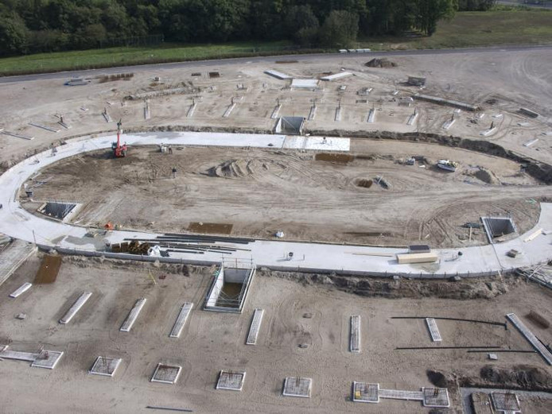

Slide 13
Vraag en dilemma:
Wat moeten we als vereniging hiermee? Kunnen we dit aan?

Slide 14
DE DENKTANK

Slide 15
ONDERWERPEN:
Mensen-vrijwilligers
Materiaal-fietsen-helmen
Trainingen-cat.- inhoud-trainers
Wedstrijden-categorieën-inhoud
Juryleden-opleidingen-faciliteiten
Gangmakers-derny’s-opleidingen-faciliteiten Medische verzorging-ehbo’ers-dokter
Financiën-vaststellen- innen betalingen Genereren van inkomsten

Slide 16
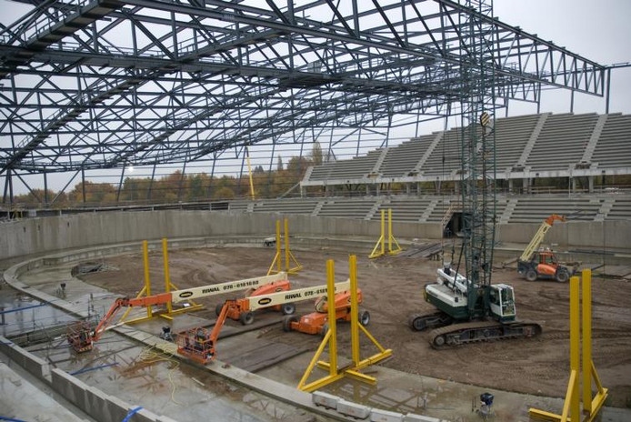

Slide 17
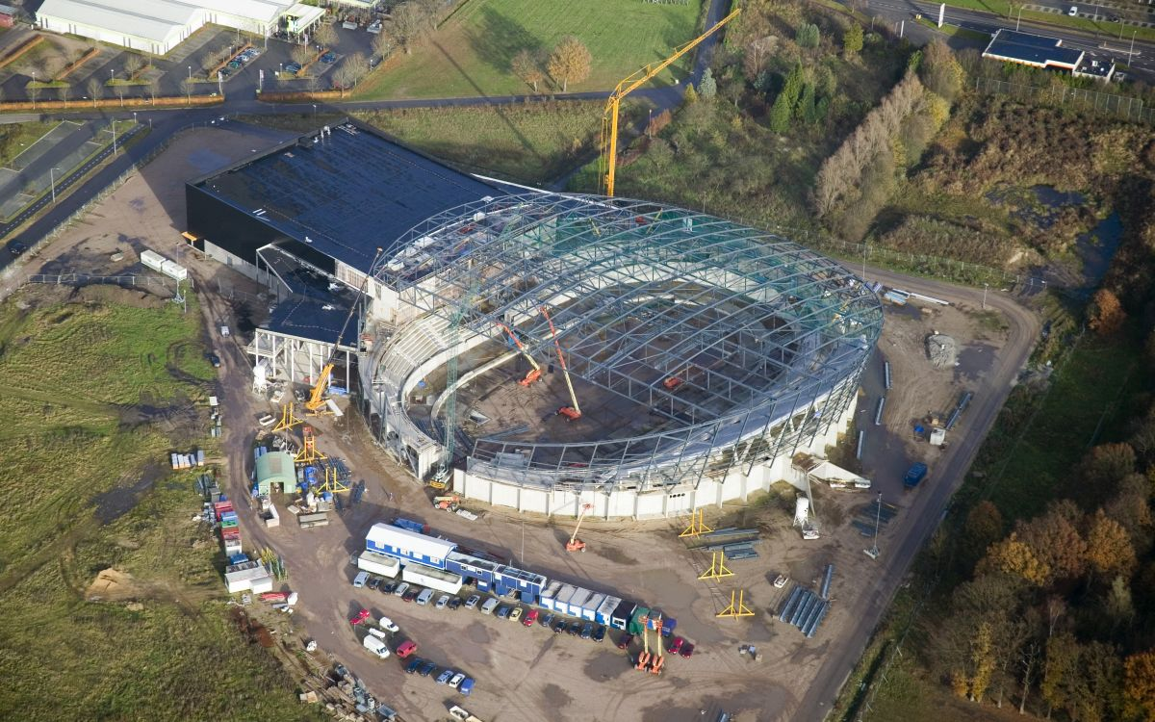

Slide 18
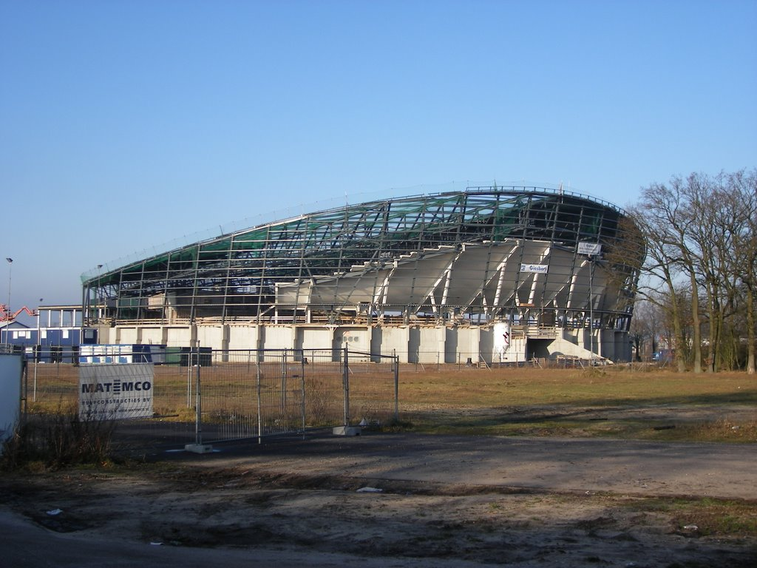

Slide 19
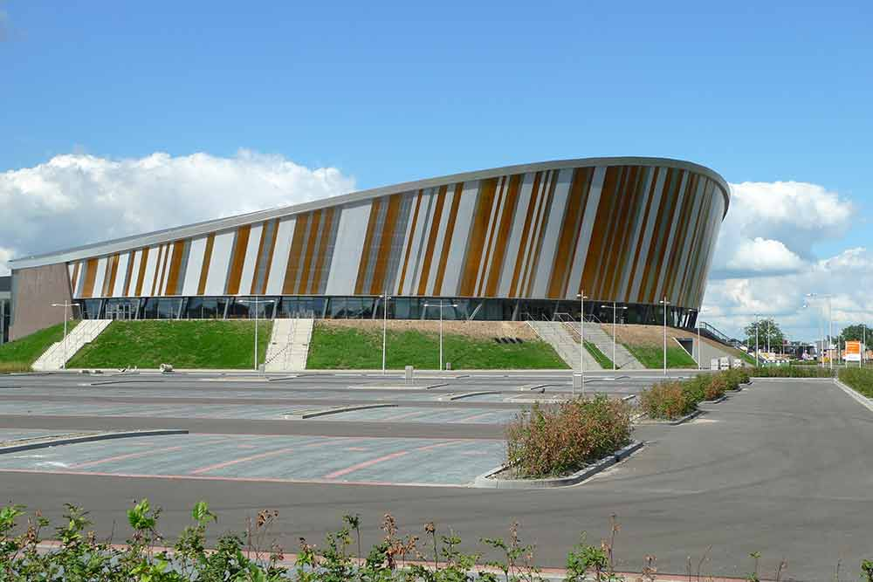
November 2008 opening

Slide 20
De KRACHT van de VERENIGING gezocht in:
MENSEN en MATERIAAL

Slide 21
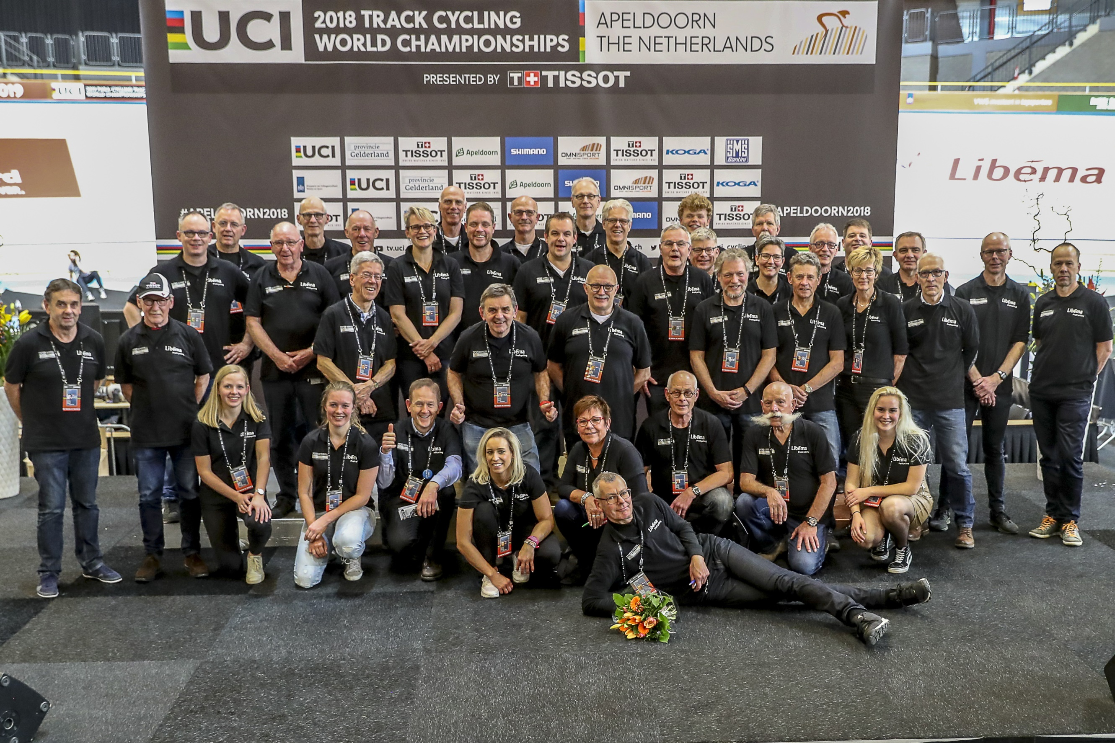

Slide 22
Mensen Samenwerkingsverband met 10 andere verenigingen werven van
Trainers Mecaniciens Kassamedewerkers
Ehbo’ers
Juryleden Gangmakers Baancommissieleden

Slide 23
Gangmakers Gangmakers komen van diverse verenigingen Derny’s –transitie naar elektrisch Kleding-Helmen Opleidingen Juryleden Regionaal-Nationaal-Internationaal Diverse functies Opleidingen Faciliteren

Slide 24
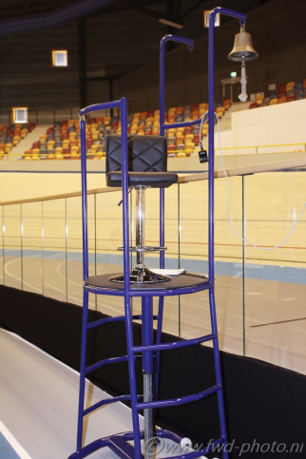
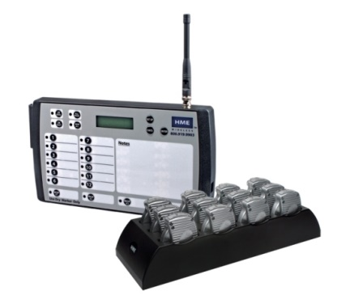
Materiaal 120 Fietsen Fietsgereedschap+kisten Rekken – fietsen en derny Helmen Derny’s* (brandstofsysteem) Judgereferee systeem* Pagersysteem* Dranghekken Reclamedoeken Materiaalwagens Koppelkoerstruien Kassa Identiteitskaarten Pinautomaat Jurystoel+bel Extra rondenbord Tijdwaarneming Rugnummers
Twee kluizen Startpistolen
Podium Verrijdbare vlaggenpaal Vlaggen (palen) Opzetsturen Transponders+tester Printers Kopieerapparaten Portofoons Mobiele Geluidsinstallatie Opslagruimte eigen fietsen Klok Baanreparatieset* Jigs* Ehbo-set

Slide 25
Het organogram
Baancommissie
Algemeen beleid-opleidingen Wedstrijdprogramma’s -jury Clinics
Coördinator Trainingen
Coördinatoren Materiaalbeheer
Coördinator Vrijwilligers
Coördinator Gangmakers
Begeleiders-Mecaniciens EHBO
Coördinatoren Fietsen
Coördinatoren Financiën
Transpondertester
Pagersysteem Camera+Replaysysteem Geluidsinstallatie Printers Rugnummers Koppelkoerstruien Dranghekken Reclamedoeken Startpistolen Kopieerapparaten Jurystoel Kleding trainers etc.
Jeugdtrainingen Vrije trainingen Dernytrainingen Wedstrijdgerichte trainingen Opleiden trainers
Kassa-aanpassingen ID-kaarten maken Fietsverhuurkaarten Trainingskaarten Pinapparaat – contactloos betalen Cashgeldstroom vastleggen Digitale betalingen vastleggen Factureren Begroting opmaken
Onderhoud motoren Licenties Wedstrijden rijden
Opleiding Brandstof Elektrische derny’s Faciliteiten: Helmen Kleding
Onderhoud/verhuur Baanfietsen Leasefietsen Loopfietsen

Slide 26
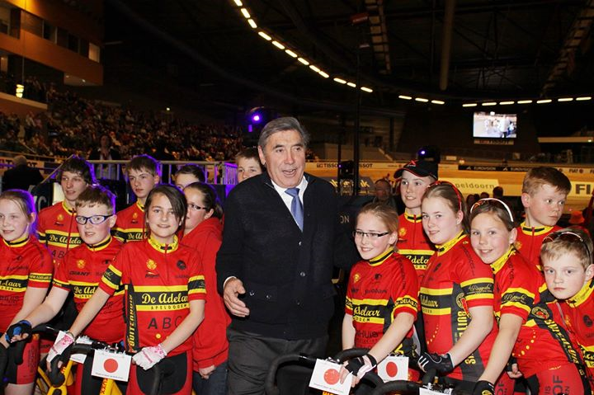
Eddy Merckx WK 2011 Jeugdfietsen

Slide 27
Bijzondere zaken Jeugdtweedaagse Verbinding Topsport en Breedtesport Striderfietsen Huurfietsen Leasefietsen Meer dan de baan alleen The Next Generation” Ned. Kampioenschap Ploegachtervolging en Teamsprint Wereldkampioenschappen
(“gewone en paracycling”) Europese Kampioenschappen Wereldbekerwedstrijd in samenwerking met Libema Profcycling

Slide 28
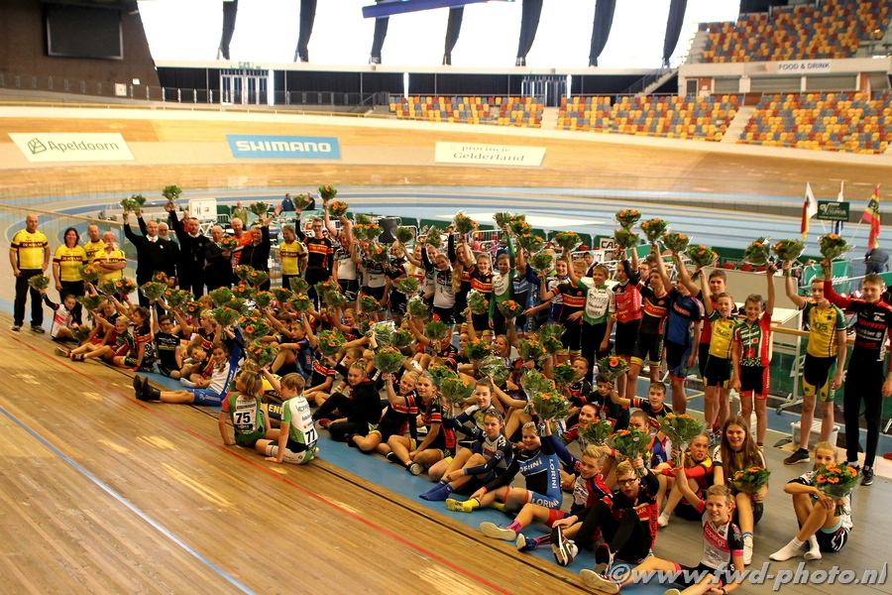

Slide 29
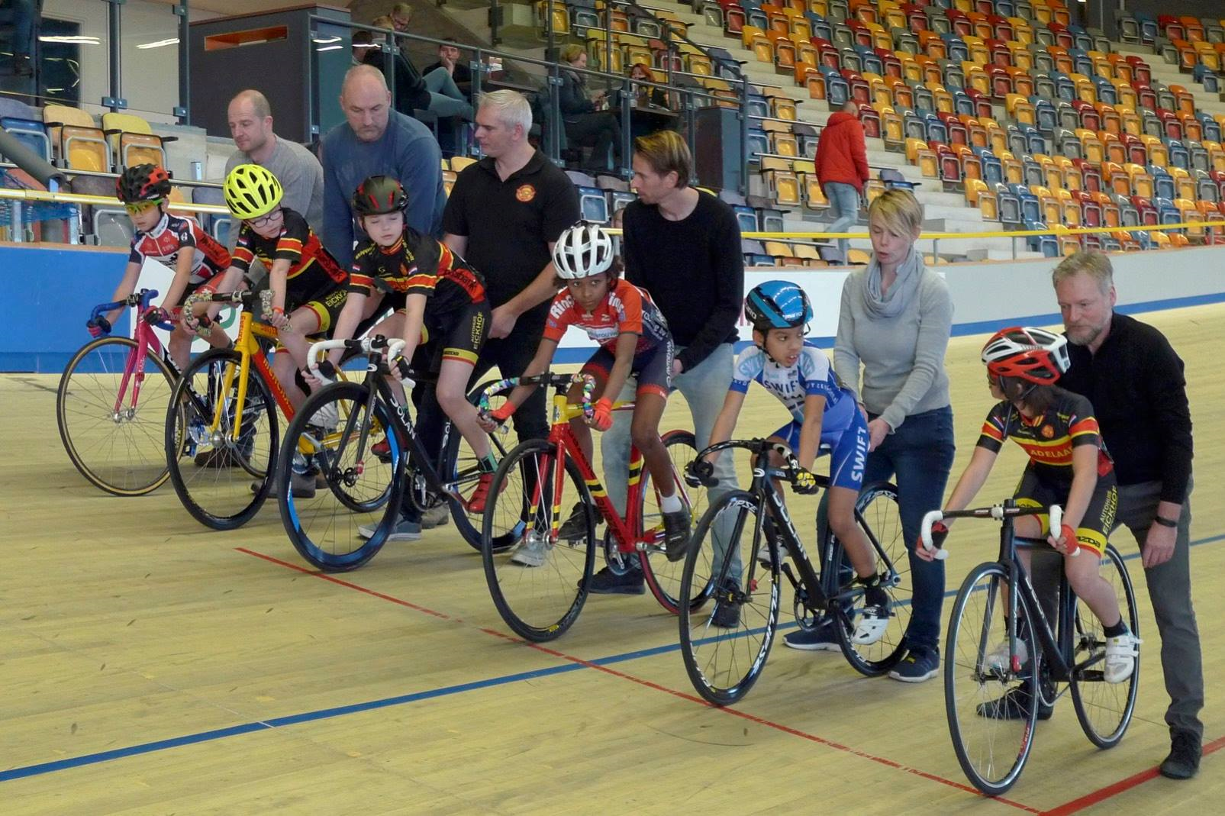

Slide 30
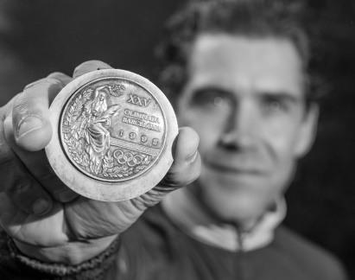

Slide 32
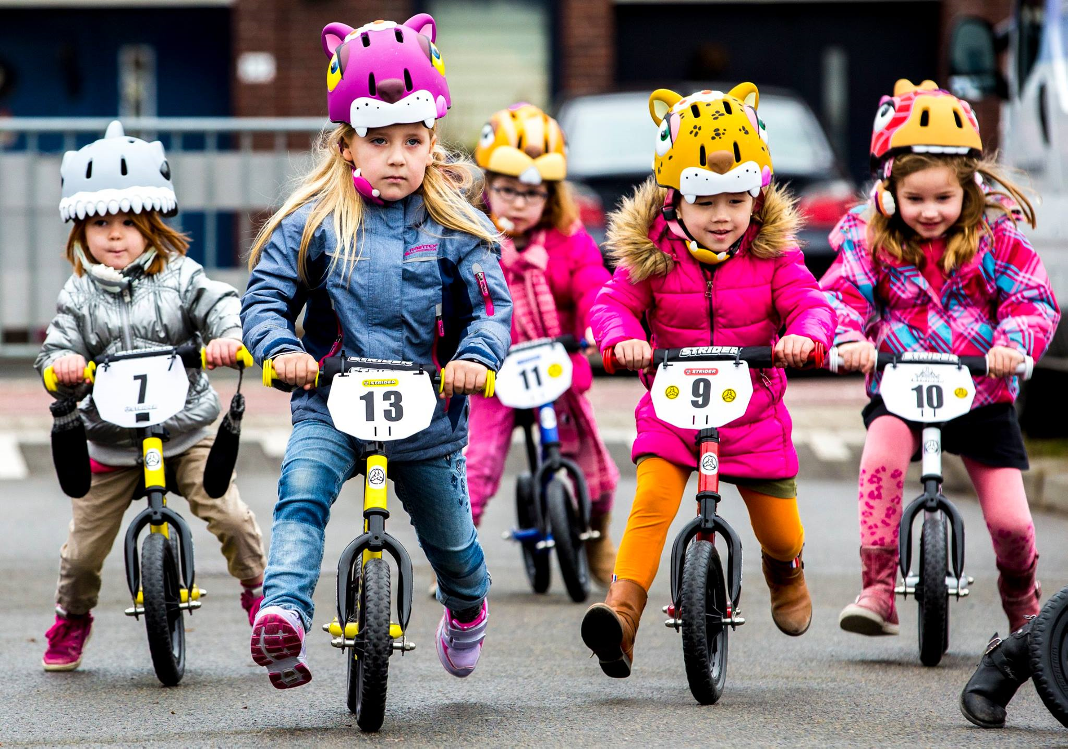
De Ukkiepukkie-wedstrijden

Slide 33
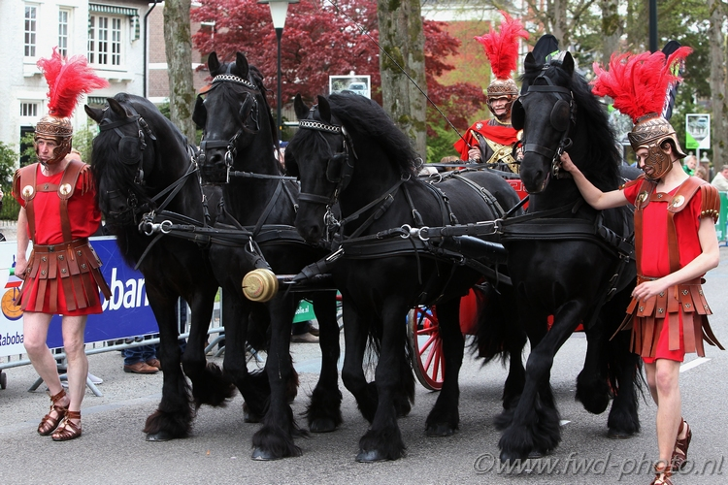
De Giro d’Italia 2016 maakte veel los. Bij de finalesprintwedstrijden was een Italiaanse sfeer gecreëerd met een strijdwagen, Romeinse soldaten en Venetiaanse steltlopers

Slide 34
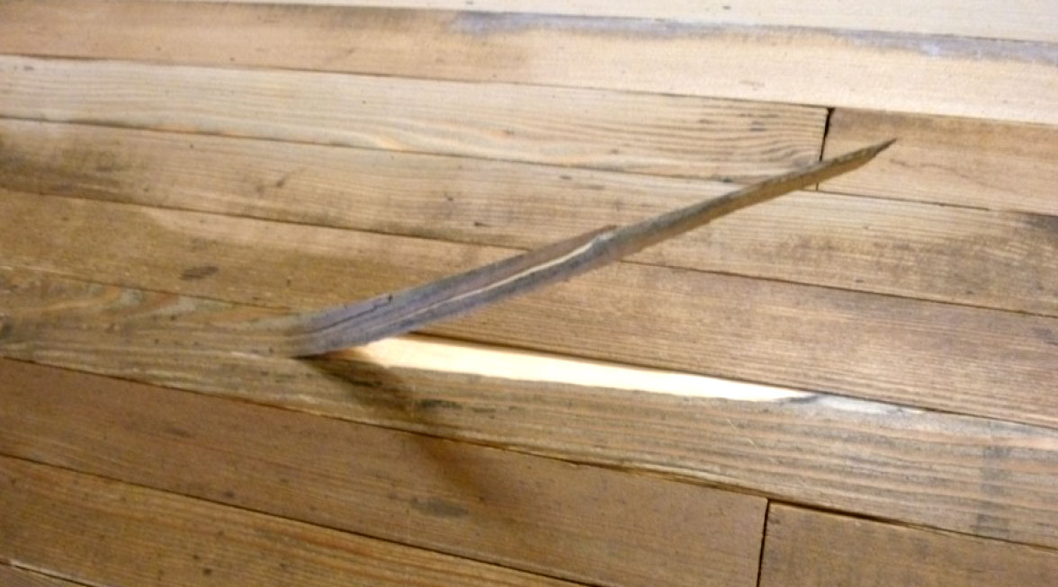
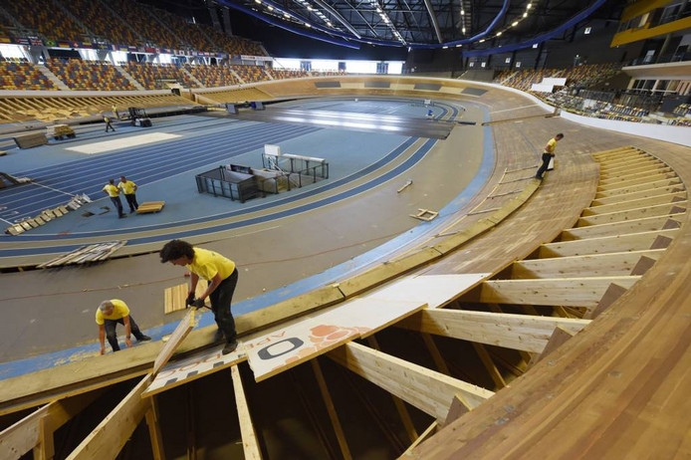
Direct na de start van de Giro ging de oude baan eruit. Het zou 1 ½ jaar duren voor de nieuwe
Baan met accoyahout erin lag…..Baanactiviteiten verhuisden we naar Alkmaar en Amsterdam

Slide 35
De nieuwe baan ligt erin. Op de foto onze onvergetelijke vrijwilliger Paul Versluis. Hij was een voorbeeld van een vrijwilliger die niet uit de buurt kwam, maar zijn hart verloor in Apeldoorn

Slide 36
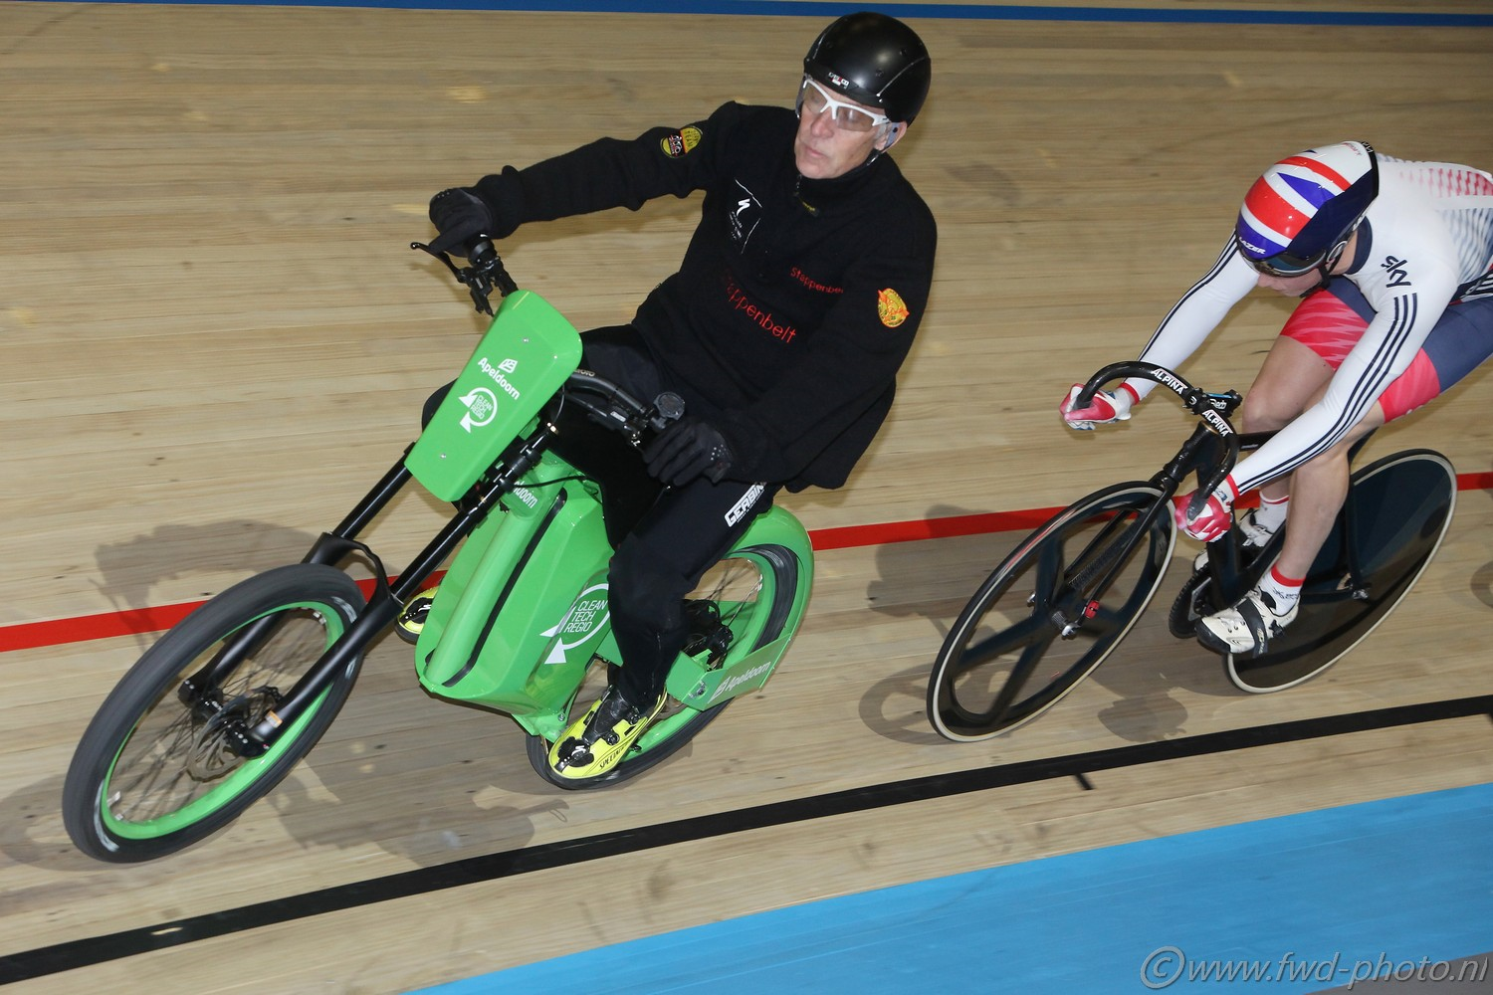
The Next Generation

Slide 37
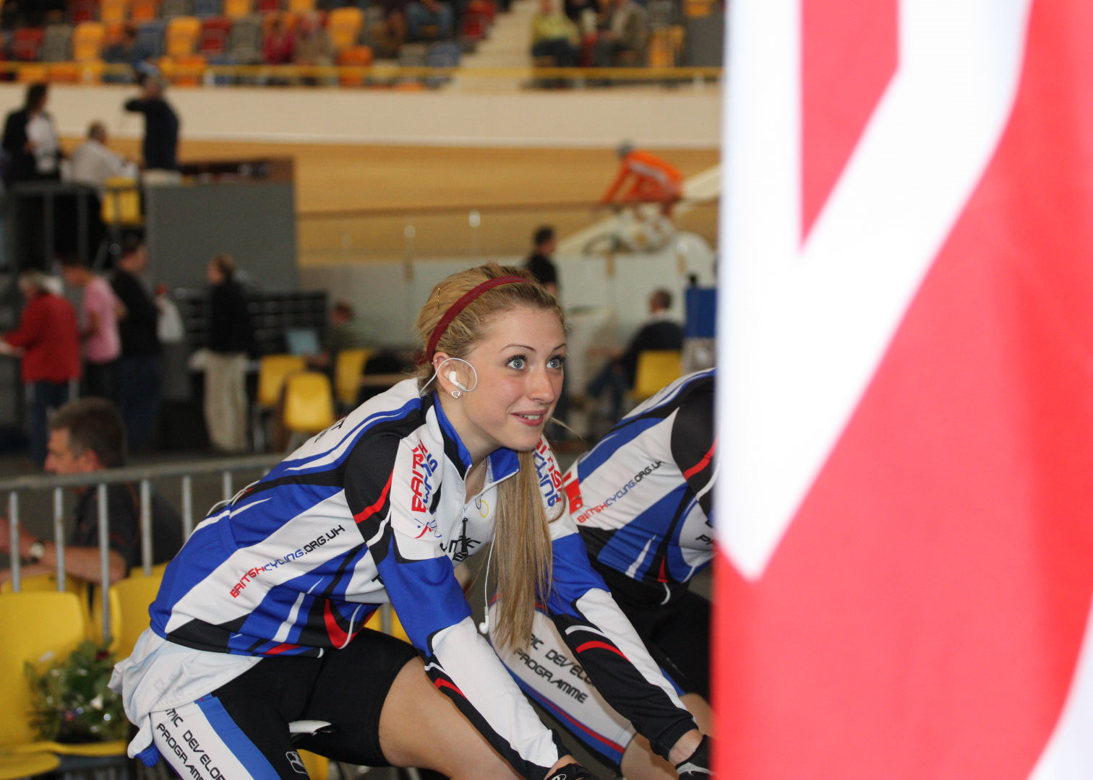

Slide 38
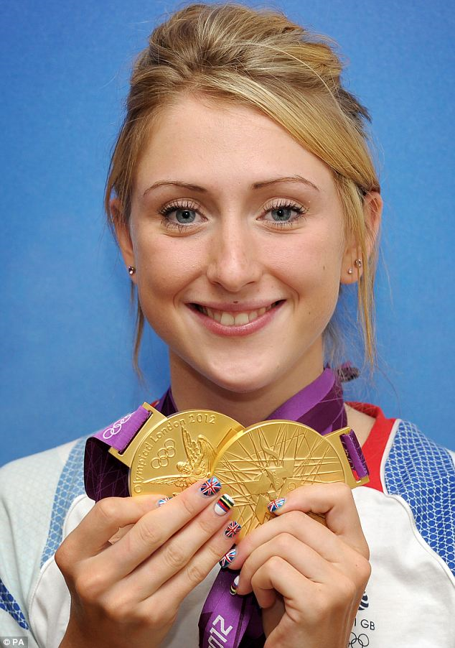
8 x Wereldkampioen 4 x Olympisch Kampioen 10 X Europees Kampioen 15 X Brits Kampioen

Slide 39
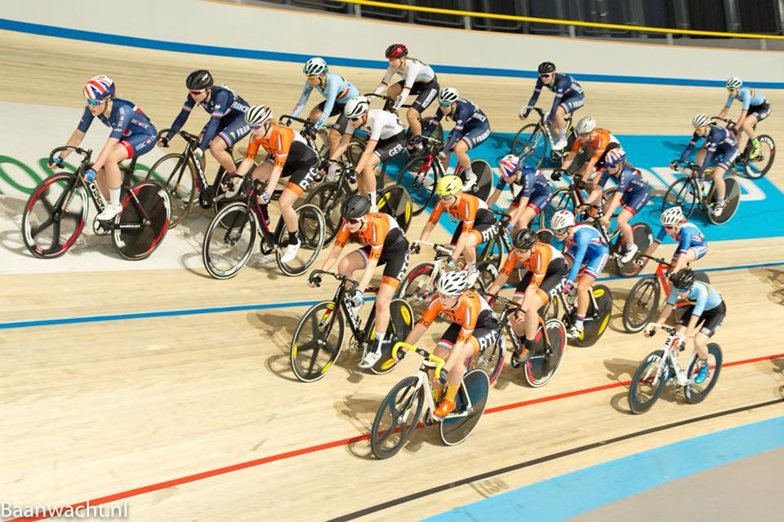

Slide 40
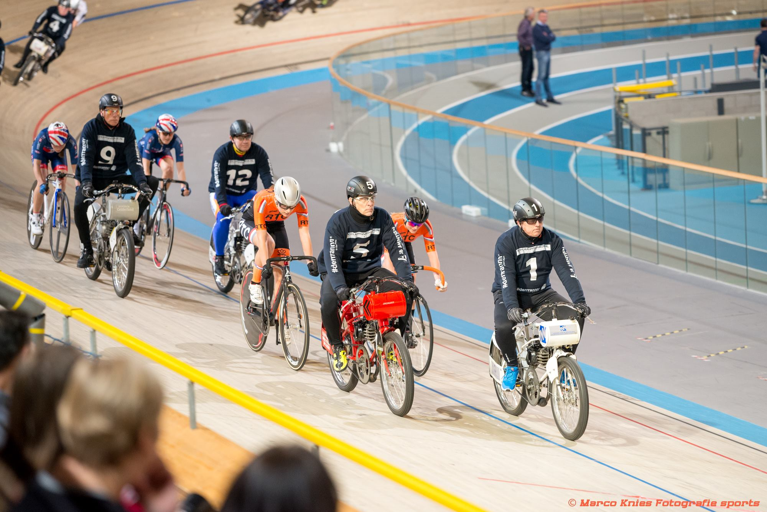

Slide 41
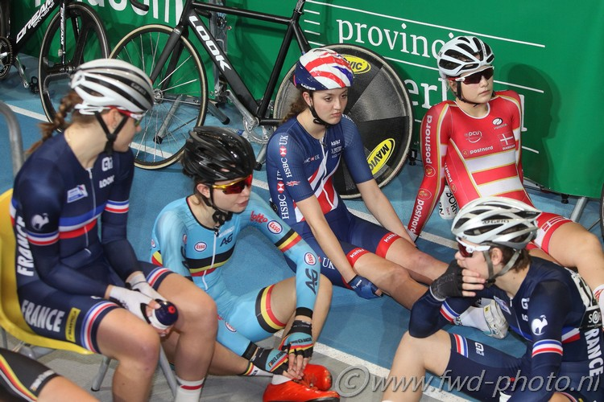

Slide 42
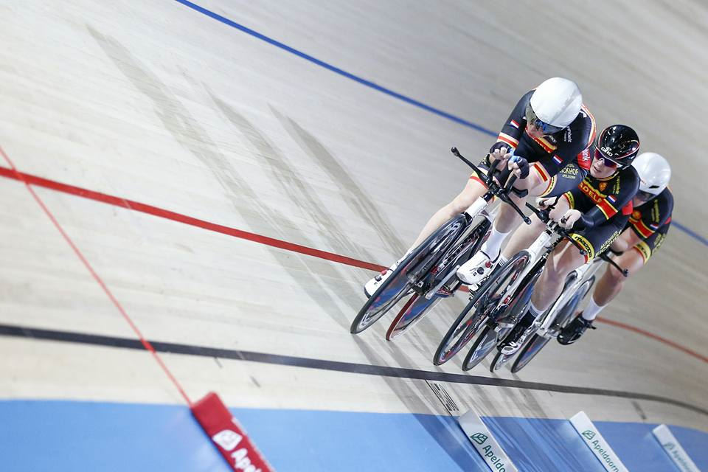

Slide 44
Vrijwilligers zijn het hart van de organisatie!!

Slide 45
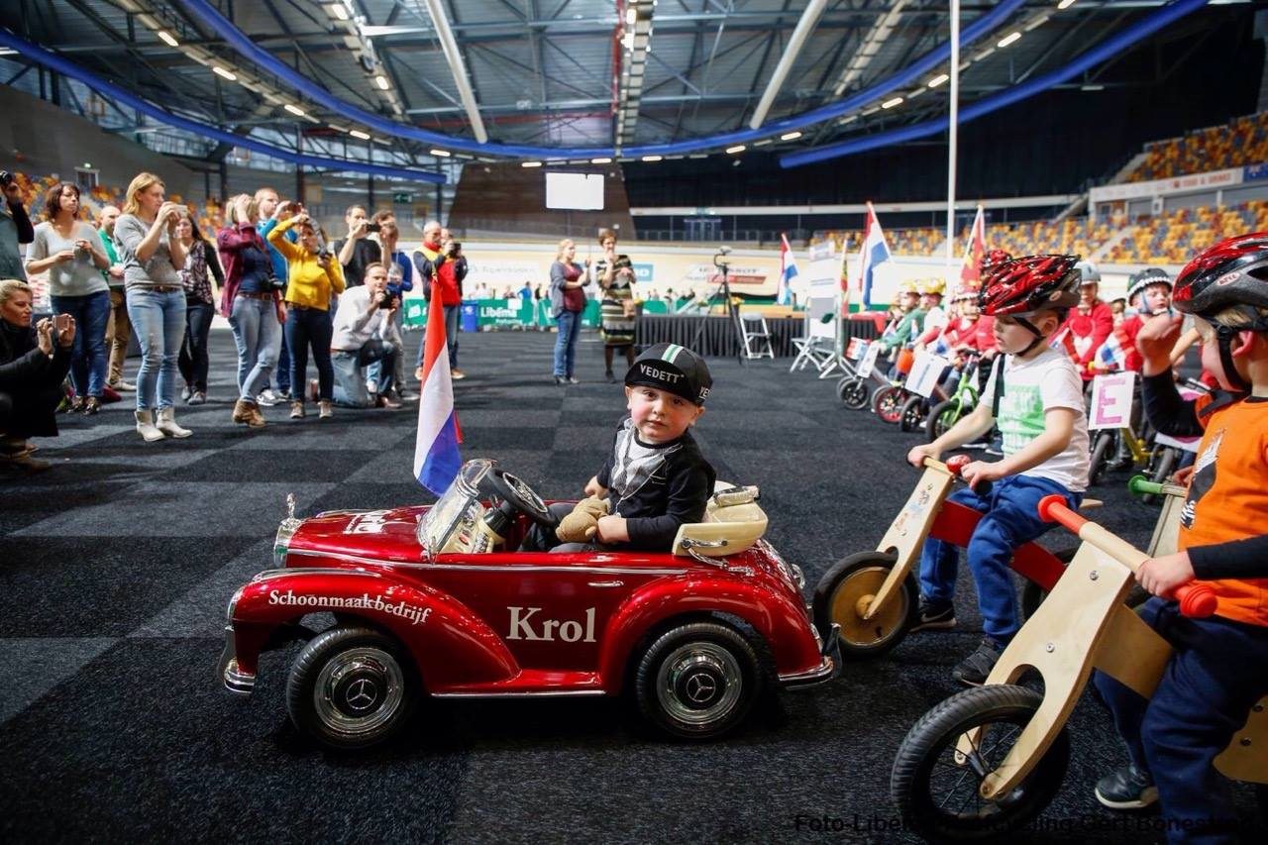
Altijd zoeken naar de verbinding tussen topsport en breedtesport

Slide 47
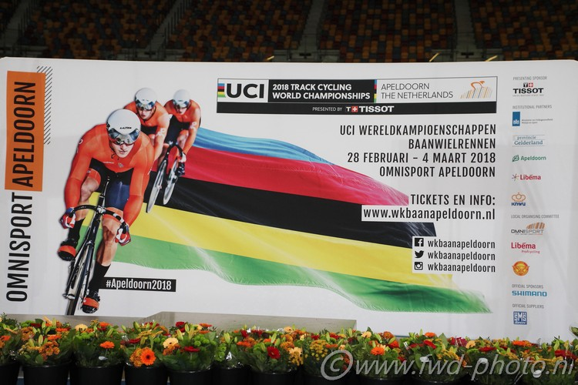

Slide 48
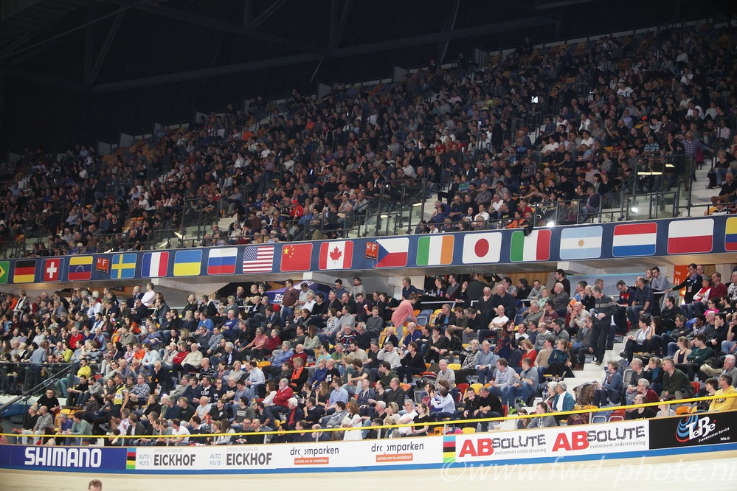
Bij de wereldkampioenschappen ziet het er zo uit!

Slide 49
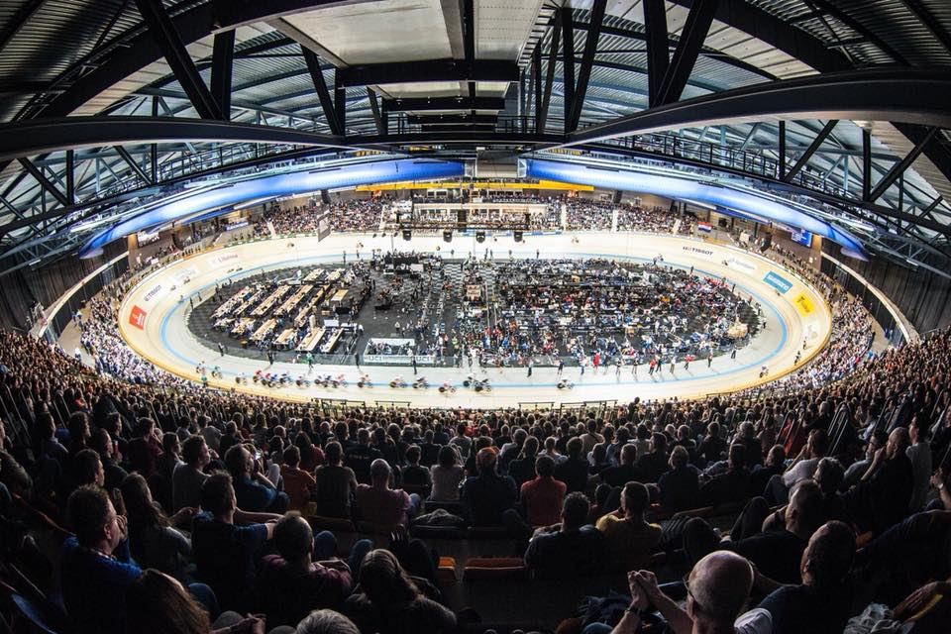

Slide 50
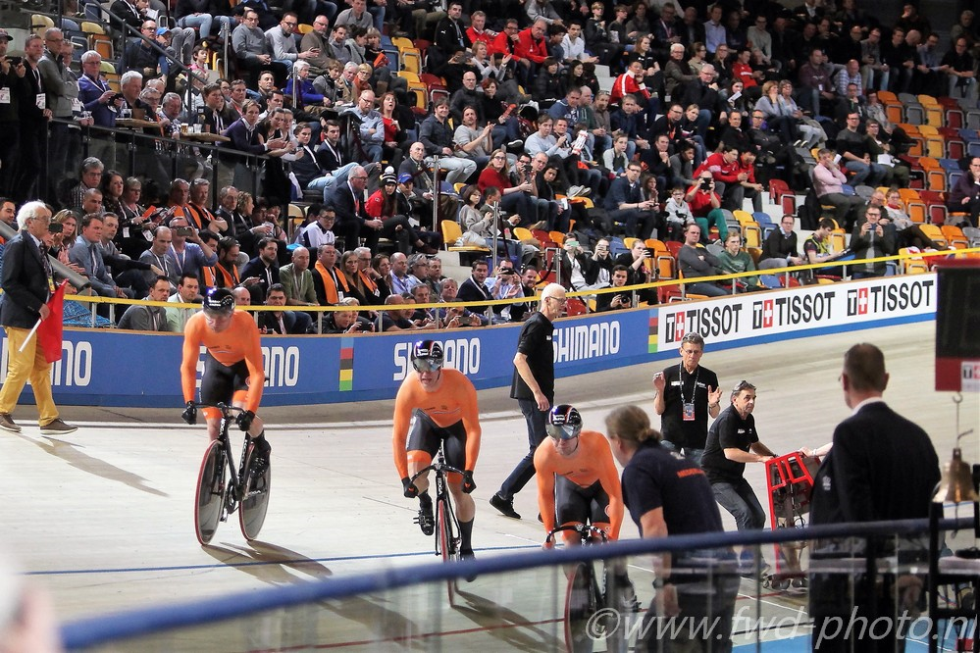

Slide 51
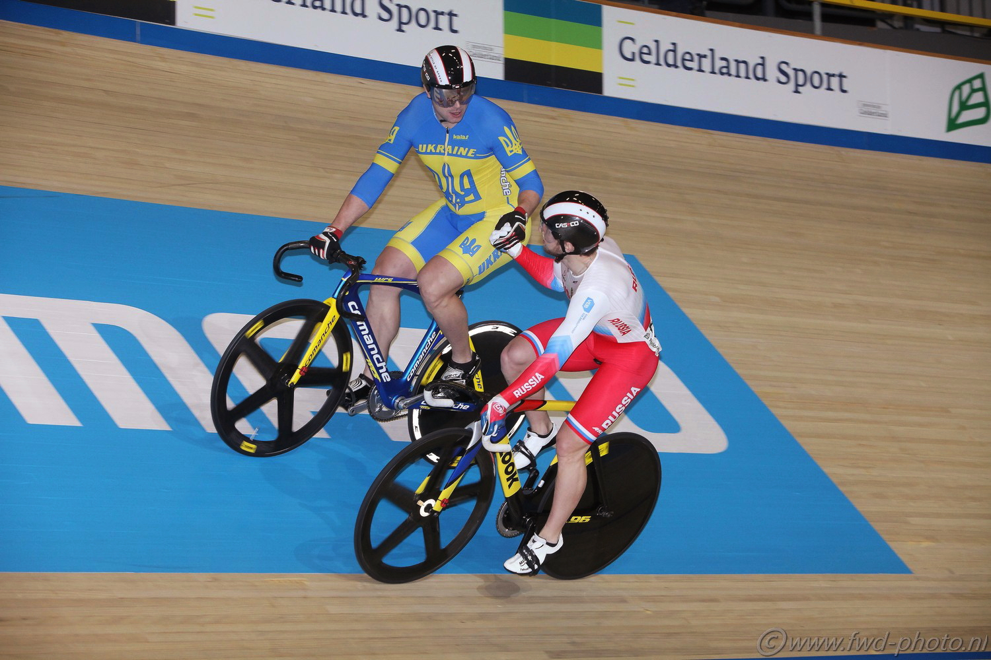
Toen nog Oekraïne en Rusland in één wedstrijd……..

Slide 52
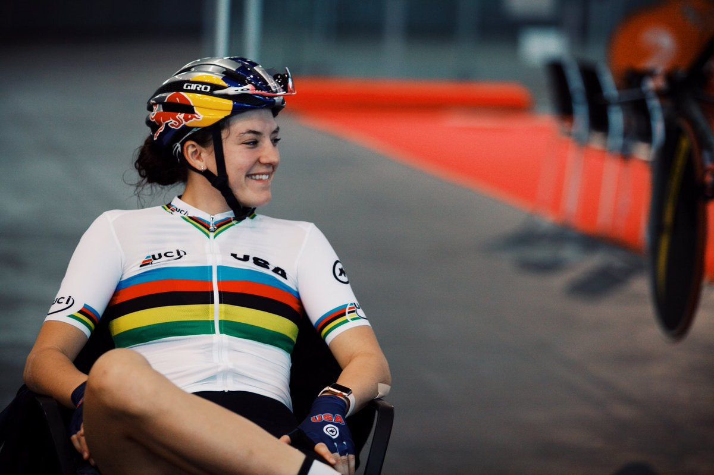
Chloë Dygert
Zij verbeterde tweemaal het wereldrecord op de Ind. Achtervolging !!

Slide 53
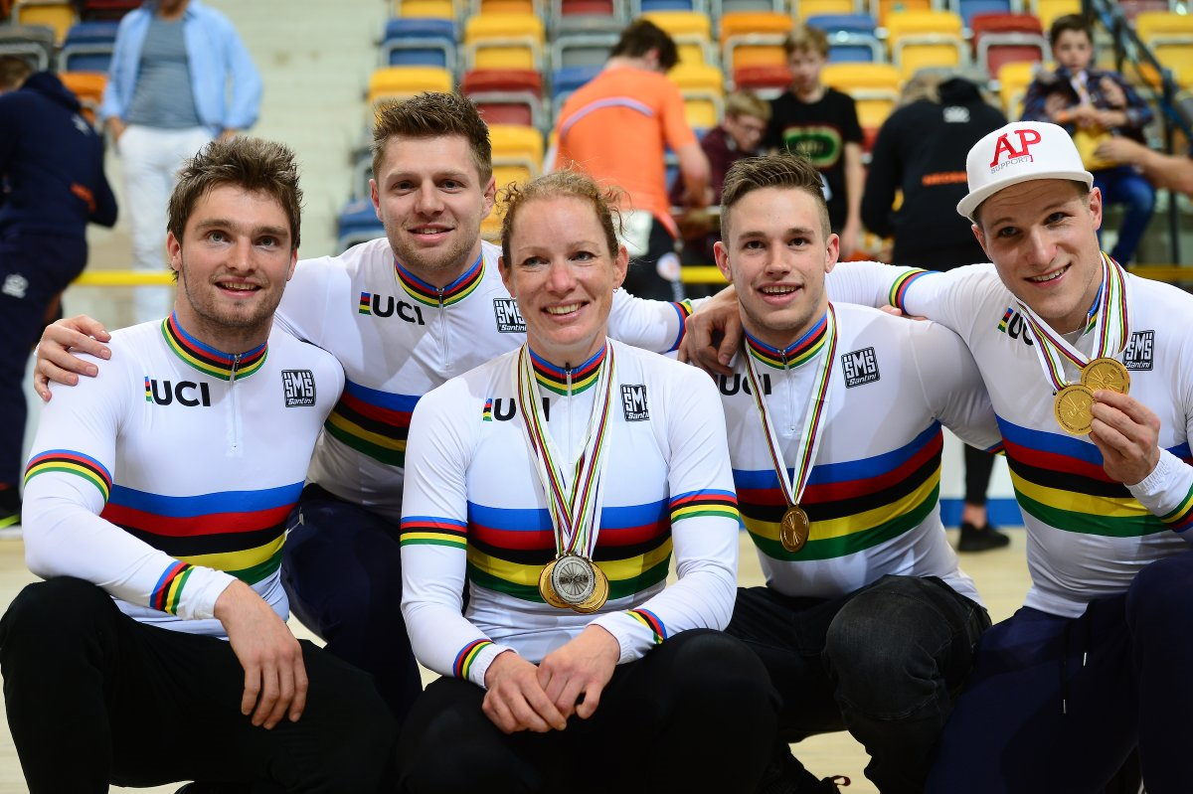
Matthijs Büchli – Nils van ‘Hoenderdaal – Kirsten Wild – Harry Lavreijsen- Jeffrey Hoogland

Slide 54
De balans na 15 jaar
3x Wereldkampioenschappen baan 2x Wereldkampioenschappen Paracycling
4 x Europese Kampioenschappen 1 x Wereldbeker 11 x The Next Generation Interland 12 x Jeugddrie/tweedaagse 32 x Nederlandse Kampioenschappen 57.500 rugnummers uitgegeven
Ruim 80 eendaagse baantoernooien

Slide 55
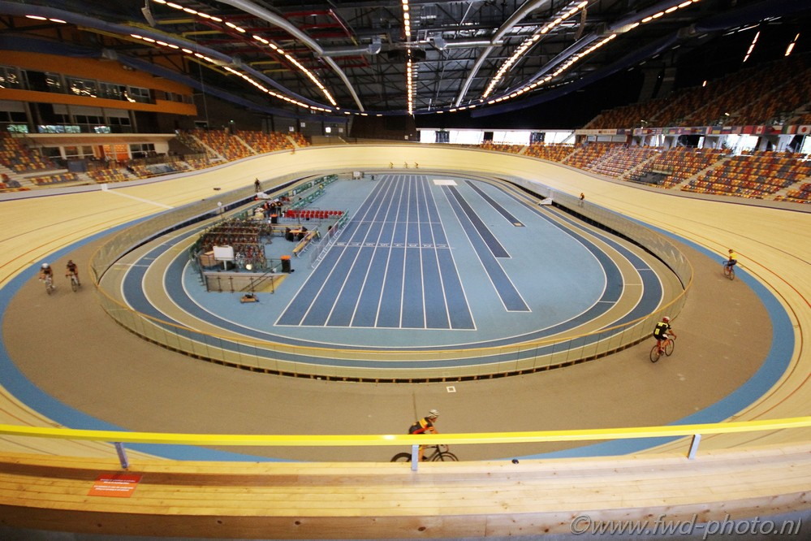
https://www.youtube.com/watch?v=-ybmb4lGmEI
https://www.youtube.com/watch?v=G_45SWWXPlU

Slide 56
Deelname aan en première van de Nederlandse film “Spaak”

